Slide 1
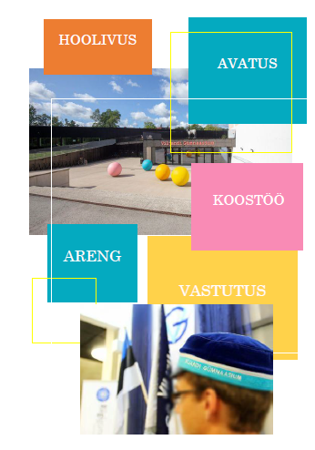

Slide 2
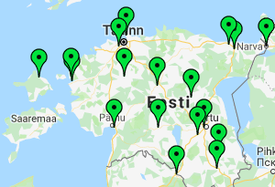
Riigigümnaasiumid 2019/2020
Eestis praegu 18 riigigümnaasiumi, milles õpib ligi 5000 õpilast
Aastaks 2023 on kavas luua 24 riigigümnaasiumi direktori konkurss käib Saaremaal ja Tabasalus
ühine kvaliteedikokkulepe
valikutepõhine õppekava
võrgustiku koostöö

Slide 3
Mis oli enne? …. - 2012
3 täistsüklikooli, igas 2 gümnaasiumiklassi, õppijate arvu kahanemine
Ühine põhikooli ja gümnaasiumi õppekava (kuni 2010)
Koolivõrgu ümberkorraldamise kava arutelu

Slide 4
www.haridussilm.ee Kooli tegevusnäitajad
Sisse-asutmine
72% Viljandi linnast
21% Viljandi maakonnast
7% mujalt omavalitsustest
Edasi-õppimine
61% kõrgkool
4% Kutseharidus
+ edasiõppimine välismaal, ajateenistus (osaliselt), vaheaasta
Õpilasi 2012/2013: 475
2019/2020: 555
14,6 õpilast õpetaja ametikoha kohta
8,5 m² pinnakasutus õpilase kohta

Slide 5
Teekonna verstapostid
kuni 2010
Idee poliitika tasandil, ebakindlus, domineerib skeptilisus, vaenulikkus kogukonnas, sisust ei räägita
2010-2011
Uus GRÕK, otsustamine: HTM ja linna leping, koolijuhi konkurss
2012
Uus kool käivitub, rahu ja uue koolihoone ootus
Kuni 2019/20
Kool + kogukond

Slide 6
Tark protsessi disain
Lisandväärtuse tõestamine: puhta gümnaasiumi efekt avaldub õppetöö korralduse ja valikuterohkuse kaudu: Selle eelduseks on piisav õppijate hulk.
Juhi valimine toob murrangu. Kooli sisu arendus muutub aktuaalseks. „Mina-mure“ asendub „mina-võimalusega“.
Kohe kaasa maakondlikud õpetajate aineliidud ja õpilasesindused.
Kommunikatsioon!!!!

Slide 7
Vastused kõige suurematele hirmudele
Enam ei pääse gümnaasiumisse õppima
Traditsioonide kadumine
Noorte kodukohast lahkumine (kui endine gümnaasiumiosa suletakse)
Põhikool nõrgeneb, kui gümnaasiumi osa lahkub

Slide 8
Aitäh!

